Slide 1


METEOROLOGICKÁ STANICE
Karolína Říčná, IT4 2022/23
Notes:
Vážení učitelé, studenti,
Jmenuji se Karolína Říčná a tímto bych vás chtěla přivítat u prezentace mého závěrečného projektu, kterým je meteorologická stanice se zobrazováním hodnot v systému pro domácí automatizaci Home Assistant.

Slide 2






OBSAH
Postup
Využité technologie
Úvod
Možná vylepšení
Výsledky práce
Princip fungování
Notes:
Obsahem této prezentace bude krátký úvod, kde se dozvíte proč jsem si vybrala tento projekt a jaké byly mé cíle. Dále vám popíšu využité technologie, postup má práce, princip fungování systému, jaké byly výsledky mé práce a možná vylepšení do budoucna.

Slide 3
ÚVOD
Proč tento projekt?
Jaké byly mé cíle?
Vytvořit funkční sestavu
Pochopit a prostudovat nové technologie
Vytvořit grafy naměřených hodnot
Zajímavá problematika
Práce s hardwarem
Notes:
Už ve třetím ročníku jsem věděla, že chci dělat hardwarově zaměřený projekt, jelikož mě práce se senzory a Arduinem vždy bavila. Nejprve jsem však uvažovala o úplně jiných zařízeních, ale po diskusi s panem učitelem Grussmannem jsme se shodli na tomto tématu, které mi přišlo paradoxně zajímavější než mé minulé úvahy.
Cíle, které jsem si vytyčila jsou:
Sestrojit Hardwarový model
Pochopit a prostudovat nové technologie
Propojit zařízení s Home Assistantem
V grafech vykreslit hodnoty měřených veličin měnící se v čase
Měřené veličiny jsou:
Teplota
Vlhkost vzduchu
Atmosférický tlak
Absolutní nadmořská výška

Slide 4
VYUŽITÉ TECHNOLOGIE
Vývojová deska WeMos D1 Mini
Senzor tlaku, teploty a vlhkosti BME 280
LCD displej 1602, I2C sériové rozhraní
Nepájivé kontaktní pole s 830 kontakty
Hardware
Notes:
Nyní se budu věnovat využitým technologiím, a to konkrétně hardwaru. Projekt je založen na vývojové desce WeMos D1 Mini s Wi-Fi modulem ESP8266EX. Jako hlavní součást mého zařízení jsem zvolila senzor BME 280 a jako výstupní zařízení jsem použila LCD displej 1602. Pro jednodušší provedení jsem zvolila model s I2C sériovým rozhraním, které umožňuje připojit displej pouze dvěma vodiči pro přenos dat a dvěma vodiči pro napájení a zem. Obvod je sestaven na nepájivém poli s 830 kontakty.

Slide 5
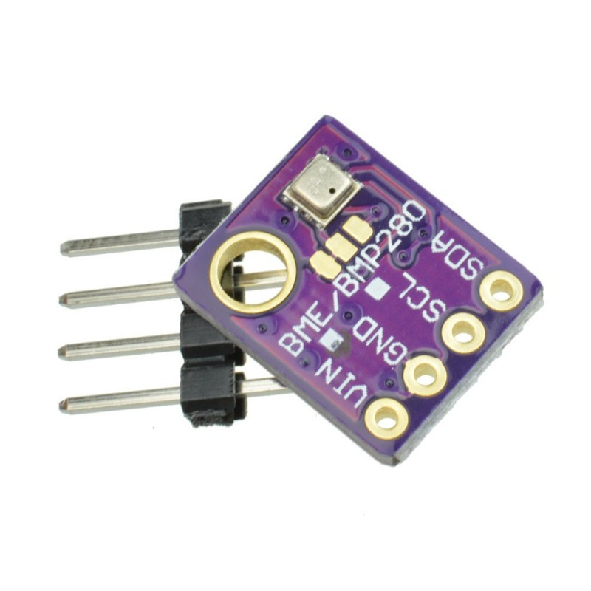
BME 280
Vše v jednom chipu
Napěťový regulátor LM6206
I2C sériové rozhraní
Velký měřící rozsah
Vysoká přesnost
Notes:
Nyní vám povím něco blíže k mému hlavnímu senzoru a to BME280.
Jeden z hlavních důvodů, proč jsem si vybrala právě tento senzor je, že dokáže měřit všechny mnou požadované veličiny. Kdybych chtěla použít jiný senzor obdobného rozsahu například senzor DHT22 musela bych přidat zvláštní senzor pro měření atmosférického tlaku.
Senzor je vybaven napěťovým regulátorem LM6206, díky kterému je bezpečné ho použít jak s napětím 3,3 V tak s napětím 5 V. Senzor je také uzpůsoben pro komunikaci po I2C sběrnici, což jak už jsem zmiňovala znamená přenos dat pouze po dvou vodičích.
Dalším faktorem pro výběr tohoto senzoru byl jeho velký měřící rozsah a vysoká přesnost při měření. Senzor zvládá měřit teplotu v rozsahu -40 °C do 85 °C. Měření vlhkosti vzduchu probíhá v rozsahu od 0 do 100 %. Měření atmosférického tlaku probíhá v rozsahu od 300 Pa do 1100 hPa.
Nadmořskou výšku senzor přímo neměří, ale dohaduje ji na základě měření tlaku a mnou vytvořené proměnné pro průměrný atmosférický tlak u hladiny moře. Díky tomu měření nadmořské výšky není úplně přesně, pro docílení vyšší přesnosti by bylo vhodné získávat tlak u hladiny moře dynamicky.

Slide 6

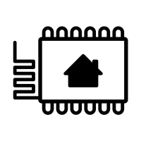



VYUŽITÉ TECHNOLOGIE
Software
Notes:
Mnou využité softwarové technologie jsou:
Virtualizační nástroj VirtualBox
Systém pro domácí automatizaci Home Assistant
Dále to jsou doplňky přímo doinstalované do Home Assistanta a to
Mosquitto broker
InfluxDB
Grafana
Mám zde uveden i doplněk ESP Home, který jsem však využila pouze pro inspiraci jak by můj výsledný produkt mohl vypadat a pro testování, ve zbytku projektu nemá jiné další využití.

Slide 7
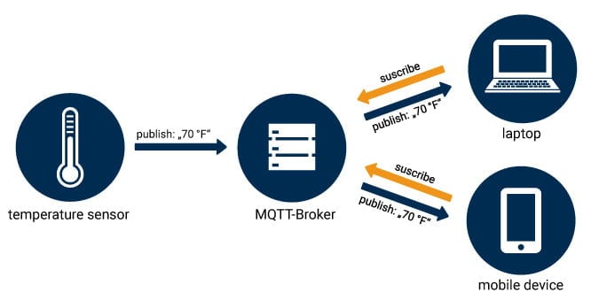
MQTT
Komunikační protokol
Princip publish-subscribe
Zprávy tříděny do témat
Notes:
Nyní se blíže zmíním k doplňku do Home Assistantu Mosquitto broker. Jedná se o Open Source MQTT broker. MQTT protokol funguje na principu publish-subscribe, kde broker funguje jako prostředník pro předávání zpráv mezi klienty. Zprávy jsou tříděny do témat (topic) a zařízení v daném tématu buď publikuje (publish) nebo odebírá (subscribe).

Slide 8
POSTP
Fáze postupu:
Hardware
Instalace Home Assistant
Home Assistant UI
Programování
Práce s doplňky

Slide 9
POSTUP
Výběr součástek
Testování součástek
Hardwarový model
1. fáze - hardware
Notes:
V první fázi mého pracovního postupu jsem se věnovala hardwaru. Jelikož se jednalo o mou první zkušenost s projektem této velikosti, výběru a nákupu součástek předcházel zdlouhavý výzkum dané problematiky.
Testování jednotlivých součástek probíhalo po malých krocích. Zapojovala jsem jednu součástku po druhé do nepájivého pole a zkoušela jejich funkčnost pomocí jednoduchých příkladů.
Po vyzkoušení všech součástek jsem začala dávat dohromady samotnou sestavu.

Slide 10
POSTUP
Stažení
image
Vytvoření virtuálního stroje
Nahrání image
2. fáze – instalace Home Assistant
Notes:
V druhé fázi mého pracovního postupu jsem se věnovala Instalaci Home Assistantu. Začala jsem stažením správné image pro Home Assistant Operating system. Poté jsem vytvořila virtuální stroj s doporučenými parametry a nastaveními, na který jsem nahrála předtím staženou image. Po nabootování HassOS na virtuálním stroji, získáme systémové informace obsahující IP adresu a port, díky kterým se nyní můžeme skrze prohlížeč dostat do uživatelského rozhraní Home Assistantu.

Slide 11
POSTUP
Vytvoření uživatelského účtu
Instalace doplňků
3. fáze – Home Assistant UI
Notes:
Ve fázi číslo tři jsem se zabývala prací v uživatelském rozhraní Home Assistantu. Při první návštěvě uživatelského rozhraní je třeba si vytvořit uživatelský účet a dodat určitá nastavení. Po vytvoření uživatelského účtu jsem se vrhla na instalaci mnou potřebných doplňků.

Slide 12


POSTUP
Výpis na serial monitor
Výpis na LCD displej
Připojení k
Wi-Fi
Komentáře
Publikování
Vynucené publikování
4. fáze – programování
Notes:
Ve fázi číslo čtyři se zabývám programováním. Jak jsem již zmiňovala začala jsem jednoduchými příklady s vypisováním na seriál monitor, poté jsem začala využívat i mou výstupní jednotku a začala jsem vypisovat přímo na ni. Dále přišly na řadu funkce pro připojení k Wi-Fi a navázání MQTT komunikace, funkce pro publikování, která reaguje na změnu měřené hodnoty a funkce pro vynucené publikování, která „násilím“ publikuje všechny hodnoty po uplynutí nastaveného času. Poté už probíhalo jen ladění kódu a komentování.

Slide 13
POSTUP
Vytvoření uživatele
Přirazení uživatele
Práce s konfiguračním souborem
Vytvoření databáze
Vytvoření uživatele
Práce s konfiguračním souborem
5. fáze – práce s doplňky
Přiřazení datového zdroje
Úpravy nastavení
Tvoření grafů
Notes:
Poslední fází mého postupu je fáze pátá kde se věnuji jednotlivým doplňkům v Home Assistantu.
Jako první přišel na řadu Mosquitto broker. Začala jsem vytvořením speciálního MQTT uživatele, poté jsem tohoto uživatele brokeru v konfiguraci přiřadila. Práci s tímto doplňkem jsem zakončila modifikací konfiguračního souboru configuration.yaml, kde jsem inicializovala témata, ke kterým bude broker posílat zprávy.
Jako dalšímu doplňku jsem se věnovala InfluxDB, což je Open Source databáze optimalizovaná pro velký objem zápisu. Nejprve jsem vytvořila novou databázi, k ní nového uživatele, a nakonec provedla obdobnou modifikaci konfiguračního souboru jako minule.
Jako poslední přišel na řadu doplněk Grafana. Zde jsem nejprve přiřadila nový data source a upravila jeho nastavení. Pak už nezbývalo nic než vytvořit samotné grafy.

Slide 14
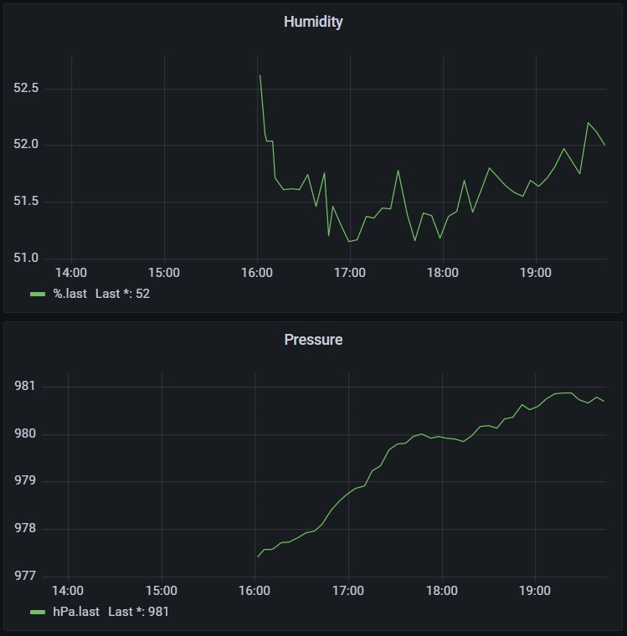
Notes:
Ukázka grafů vlhkosti a atmosférického tlaku.

Slide 15
PRINCIP FUNGOVÁNÍ
Připojení k Wi-Fi
Pokud klient není připojen – opětovné připojení
Zjištění hodnot
Navázání MQTT komunikace
Publikování po zaznamenání změny
Vynucené publikování po nastaveném čase
Notes:
A Jak že to vlastně funguje? Klient se připojí k Wi-Fi a naváže MQTT komunikaci, pokud klient není připojen vyvolá se funkce pro opětovné připojení. Po připojení se zjistí hodnoty veličin, pokud se liší oproti předchozí naměřené hodnotě proběhne publikování v daném tématu nebo pokud uběhne nastavený čas proběhne vynucené publikování. Tato funkce zamezuje velkým skokovým změnám v grafech. Tento cyklus se dále do nekonečna opakuje.

Slide 16
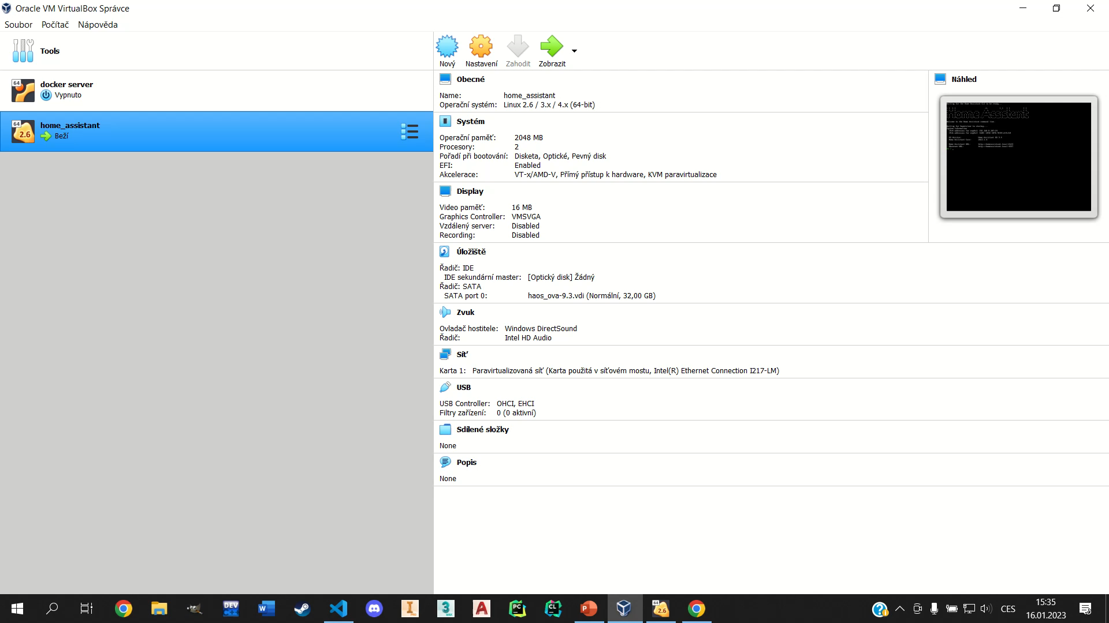
Notes:
Videoukázka

Slide 17




VÝSLEDKY PRÁCE
Komunikace s Home Assistantem
Výpis hodnot měření na displej
Funkční sestava
Pochopení nových technologií
Vykreslování grafů měřených hodnot
Notes:
Výsledky mé práce jsou tedy:
Vytvoření funkční sestavy
Výpis hodnot měření na displej komunikace s Home Assistantem
Vykreslování grafů naměřených hodnot
Pochopení nových technologií
Takže všechny mnou na začátku stanovené cíle byly naplněny.

Slide 18



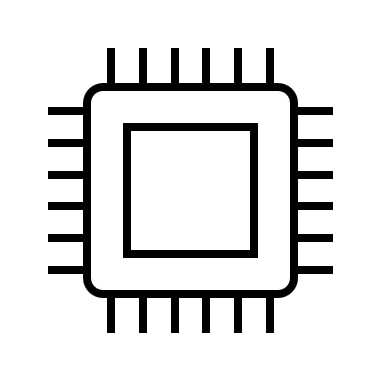


MOŽNÁ VYLEPŠENÍ
Spouštění Home Assistantu pomocí Raspberry Pi
Měření rychlosti a směru větru
Využití knihovny WifiManager
3D tisk ochranné krabičky
Napájení z externího zdroje
Nahrazení nepájivého pole plošným spojem
Notes:
Možných vylepšení do budoucna je opravdu hodně, například využití knihovny WifiManager namísto ESP8266Wifi nebo přidání anemomentru a čidla směru větru. Kromě toho co mám zde uvedeno je celý výčet na mém githubu.

Slide 19
Děkuji za pozornost.
Odkaz na práci: https://github.com/pokixrol/rocnikovy_projekt
Notes:
To bude ode mě vše, děkuji za pozornost.

